Slide 1
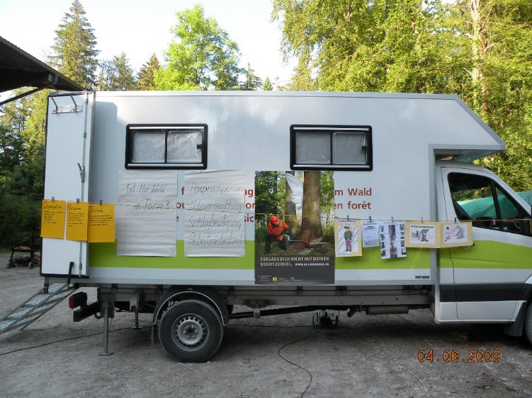

Slide 2
Möglichkeit A
Bei einem Waldumgang für die Bevölkerung
Tag der offenen Tür
Waldveranstaltung mit Einbezug der Allgemeinheit
Organisation
Revierförster, Forstkommission
Korporationen, Privatwaldgenossenschaften
Bewirtschaftungsgenossenschaften, Jagdgesellschaften
Naturschutzorganisationen usw.
Ziel
Beim traditionellen Waldumgang oder bei gelegentlichen Waldbegehungen für die Bevölkerung das know-how der forstlichen Ausbildung aufzeigen. Dadurch kann ein Motorsäge-Anwender durch seinen Bekanntenkreis auf die Möglichkeiten der verschieden Kurse aufmerksam gemacht werden.

Slide 3
Möglichkeit B
Als Posten bei einer Informationsveranstaltung für Privatwaldbesitzer
Organisation
Revierförster, Forstkommission,
Korporationen, Privatwaldgenossenschaften
Bewirtschaftungsgenossenschaften
usw.
Ziel
Bei der periodischen oder gelegentlichen Informationsveranstaltung für die Privatwaldbesitzer das know-how der forstlichen Ausbildung aufzeigen.

Slide 4
Möglichkeit C
Gezielte Werbeveranstaltung für das Kurswesen
Organisation
Anschliessend an einen Kurs werden die verschiedenen Motorsäge-Anwender im betreffenden Forstkreis persönlich zu einer Informationsveranstaltung zum Thema Ausbildung an der Motorsäge eingeladen.
Zielgruppe
Privatwaldbesitzer, Bauämter, Gemeindewerke
Unterhaltsgenossenschaften, Feuerwehren
Gartenbaufirmen, Baufirmen, holzverarbeitende Betriebe o.ä.
Kraftwerke
Jagdgesellschaften,
Naturschutzvereine,
usw.

Slide 5
Ablauf
Das Mobi wird beim Treffpunkt oder Schlusspunkt so aufgestellt wie es bei einem Kurs im Einsatz ist.
Vorstellung des Mobi’s.
Der Grundlagenordner (Die Holzernte) liegt als Nachschlagewerk auf.
Vorstellung der Motorsägen und des Werkzeugs.
Kleine Instruktion (Bsp. Ketten schärfen mit Einsatz von Hilfsmitteln).
Lehrfilm läuft während der gesamten Veranstaltung.
Kursprogramme zum mitnehmen sind aufgelegt.
Mögliche Kurstermine in der Region sind festgelegt.
Anmeldung Vorort möglich.
Persönlicher Kontakt der Interessenten mit dem Kursleiter. (Abgabe Visitenkarte).
Das Mobi bleibt auch während dem gemütlichen Teil (Verpflegung) zur Besichtigung offen.
Je nach Grösse der Veranstaltung sind ein bis mehrere Mobi-Kursleiter vor Ort.
Ehemalige Kursteilnehmer aus dem Dorf oder Region werden speziell zur Veranstaltung eingeladen, und bei den Ausführungen mit einbezogen.

Slide 6
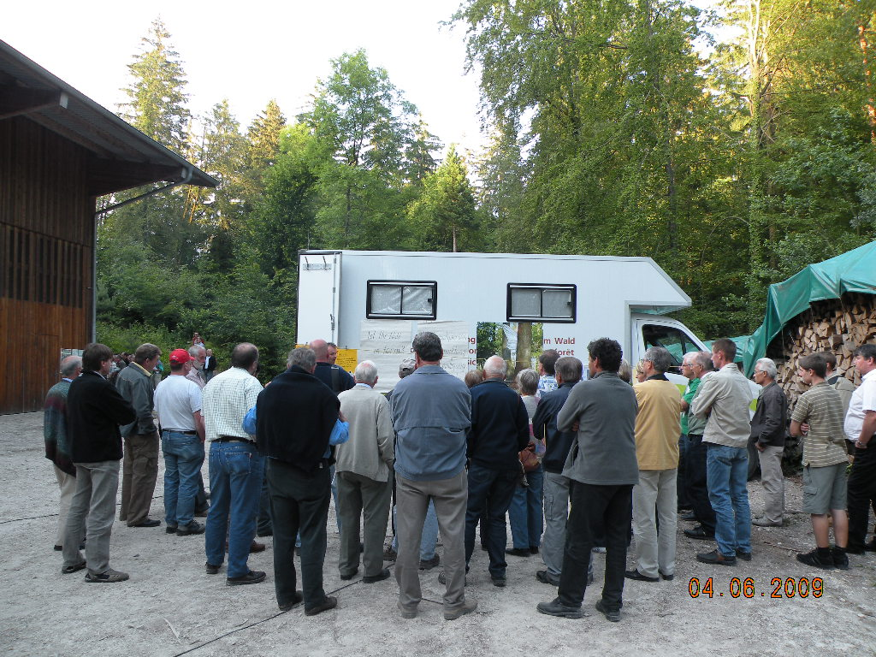
Das Mobi eignet sich auch als Präsentationswand
Die Lehrfilme sind begehrt.

Slide 7
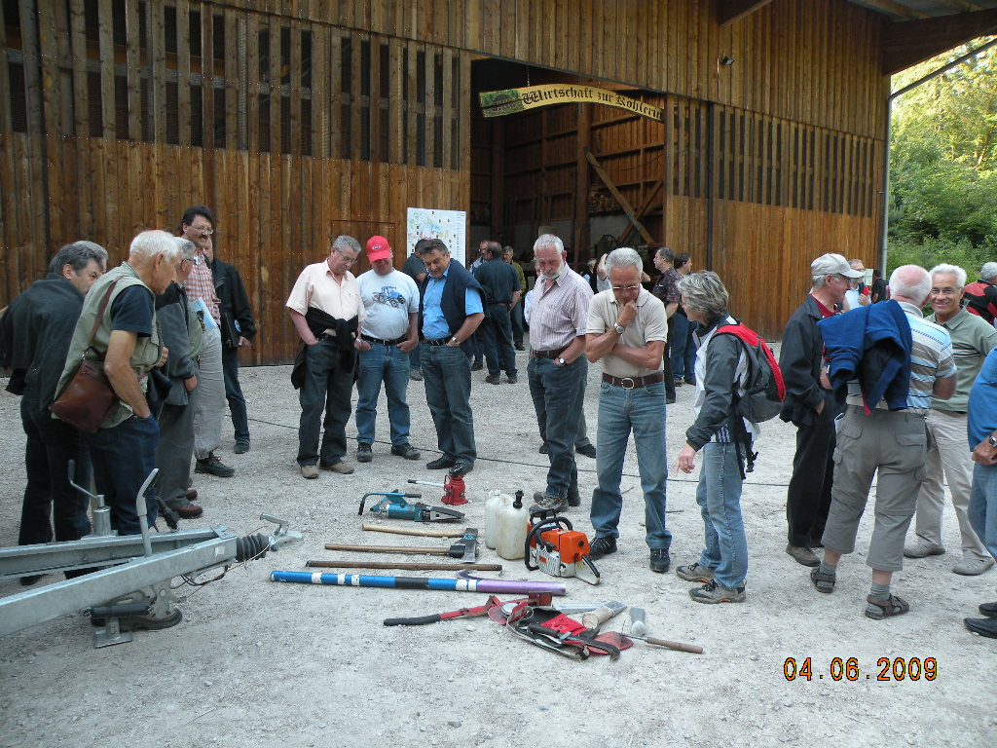
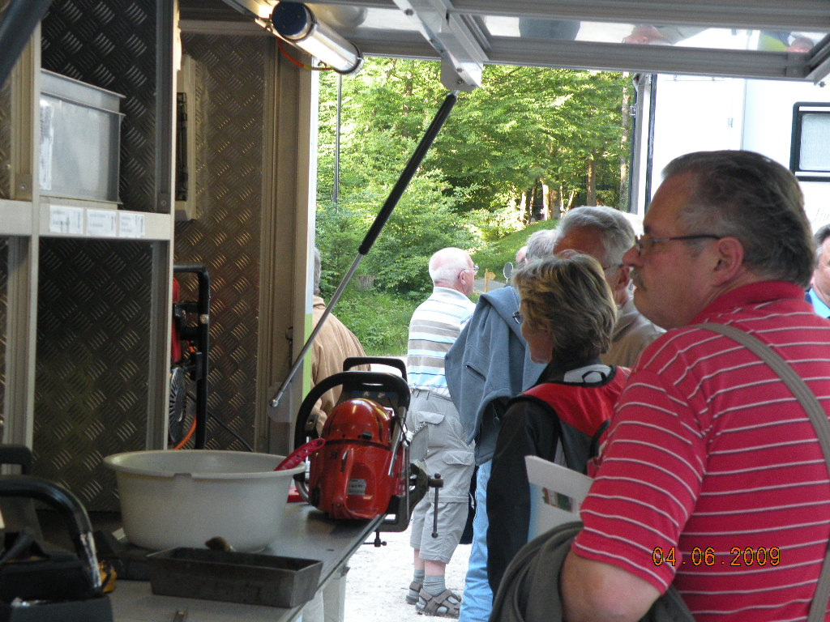
Die Möglichkeiten mit der Infrastruktur der Ausbildungseinheit macht Eindruck
Grosses Interesse am Holzereiwerkzeug

Slide 8
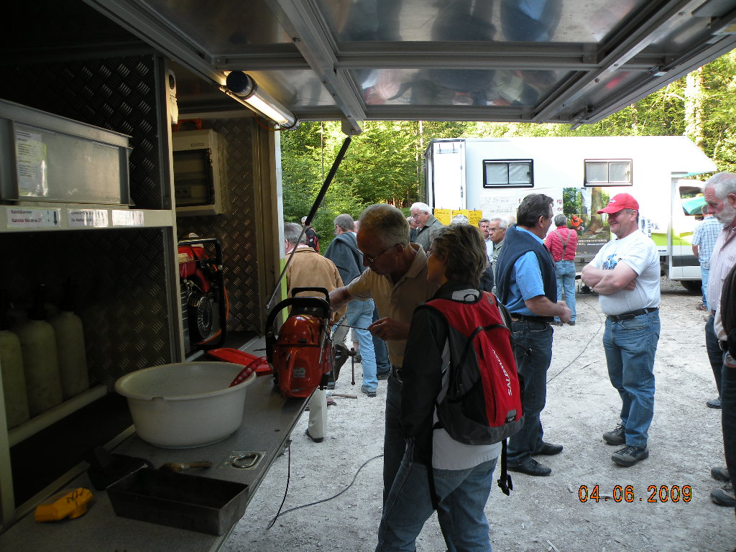
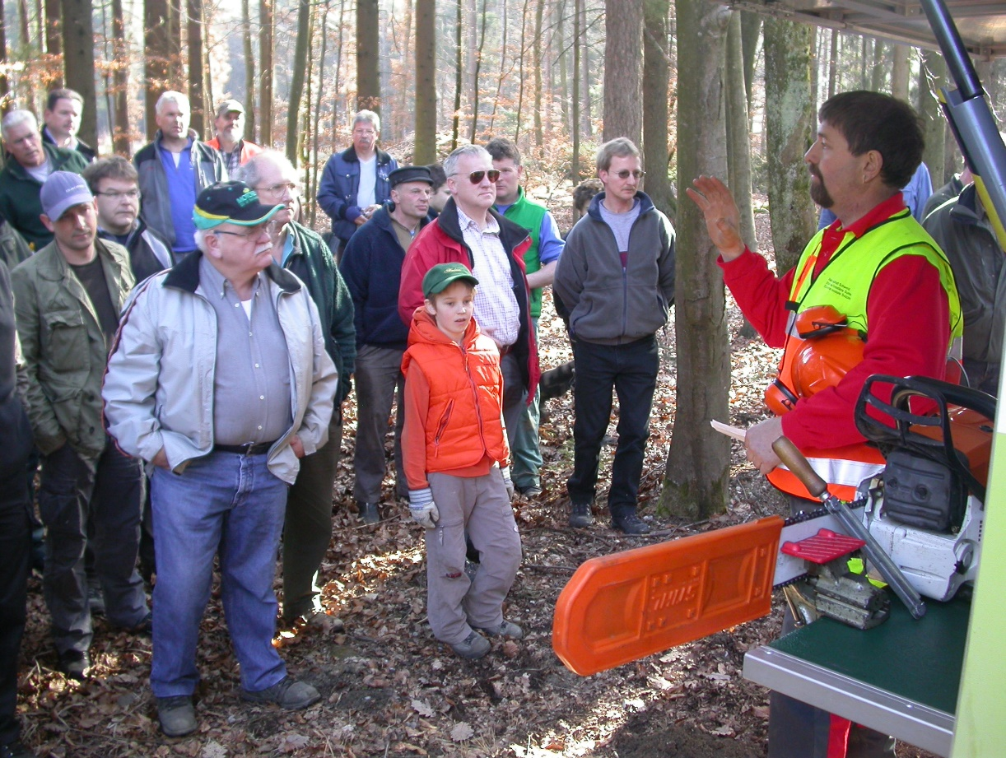
Kleine Instruktionen wecken das Interesse
Mutige üben schon mal das schärfen der Motorsägekette

Slide 9
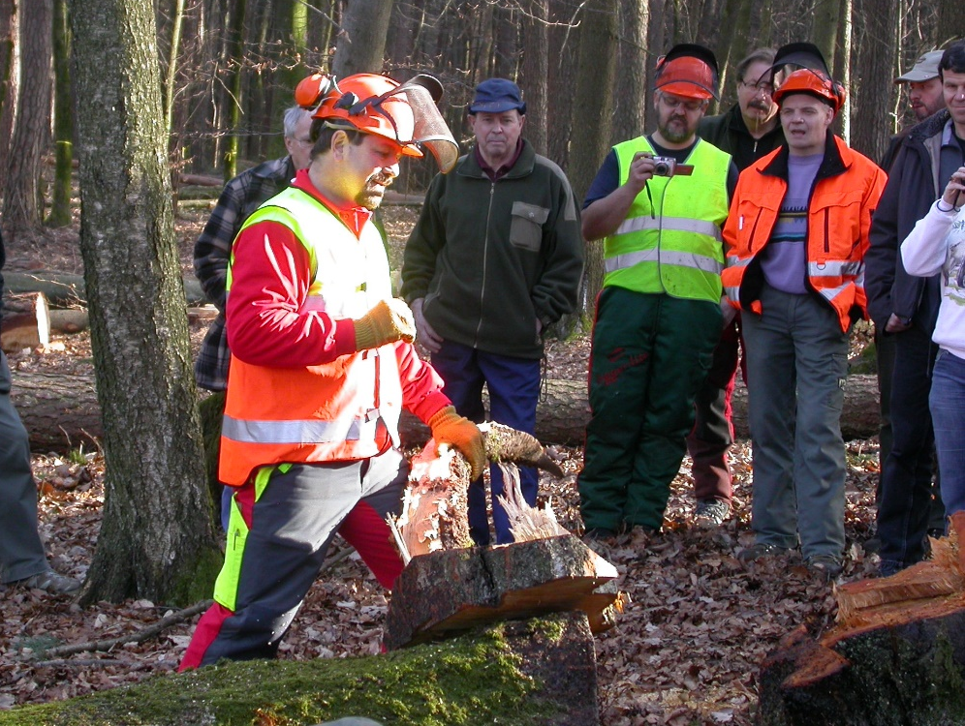
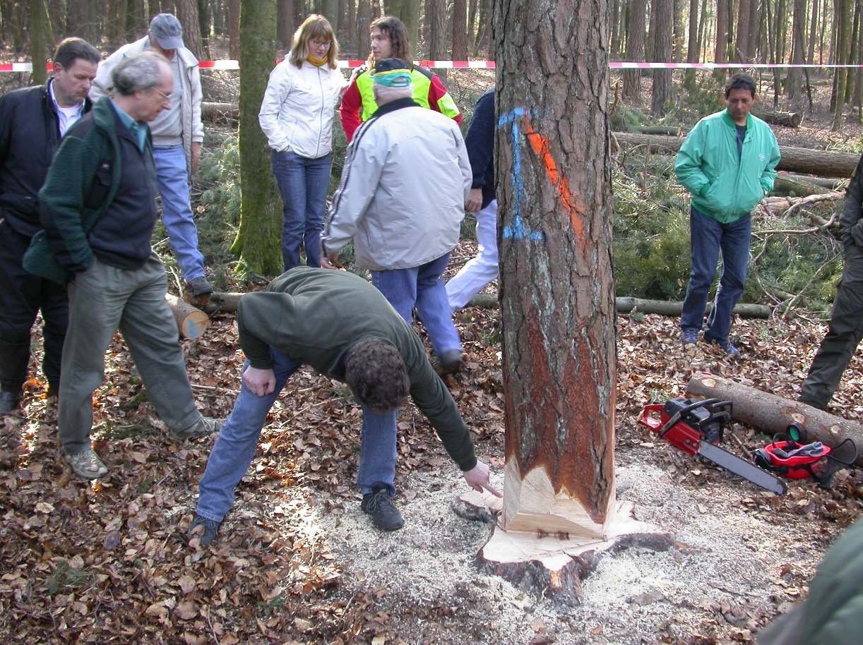
Vor dem Fällschnitt kann die Vorbereitungsarbeit begutachtet werden
An Hand von Stockbildern wird die Fällmethode vorgestellt

Slide 10
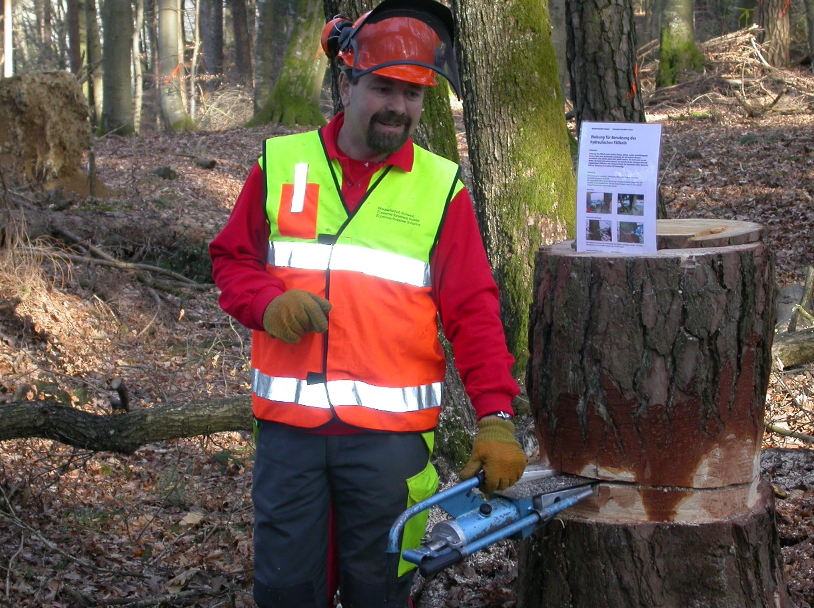
Vorstellung des hydraulischen Keils

